Slide 1
ВЕБ-ПРИЛОЖЕНИЕ «ПЛАНИРОВЩИК РАЦИОНА ПИТАНИЯ»
Выполнила: студентка группы ИСиПв-21-401
Боровинских П. А.

Slide 2

Введение
Предназначение разработанного веб-приложения состоит в возможности составления индивидуального плана питания.
Предметная область курсового проекта- составление рациона питания.

Slide 3
Цели и задачи курсового проекта:
Целью данной работы является создание веб-приложения планирования рациона питания.
Задачи проекта :
Проведение анализа предметной области.
Проектирование логической структуры базы данных.
Реализация базы данных веб-приложения.
Построение структуры приложения.
Разработка ТЗ.
Разработка макета веб-приложения.
Реализация макета веб-приложения.

Slide 4
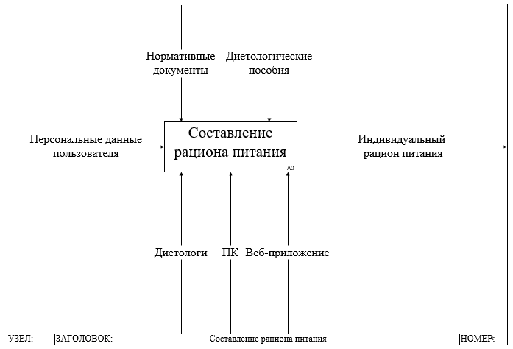
Анализ предметной области
Диаграмма IDEF0

Slide 5
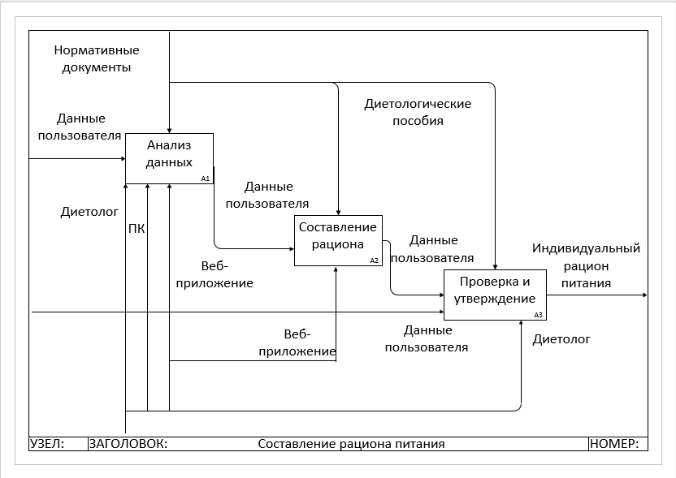
Диаграмма декомпозиции

Slide 6
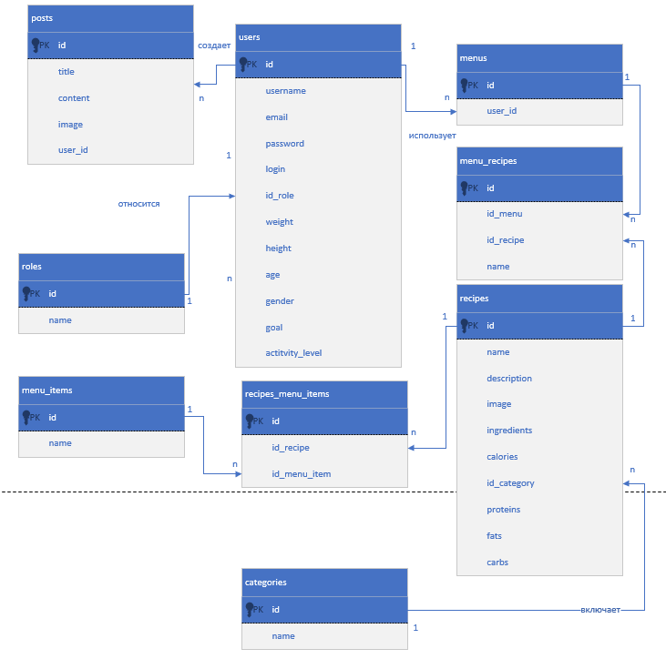
Проектирование базы данных
ER- диаграмма

Slide 7
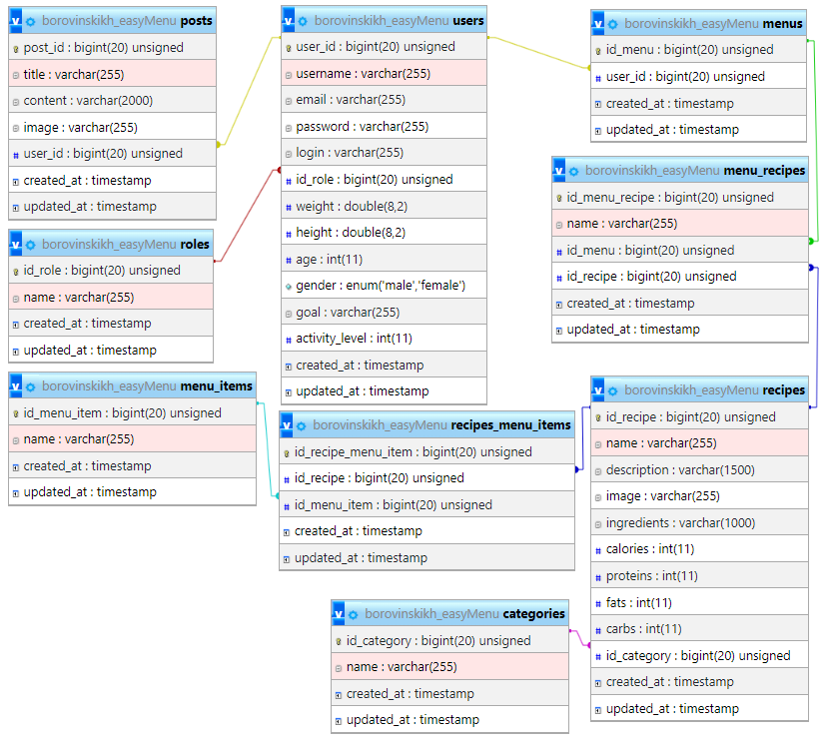
Реализация базы данных
Физическая модель базы данных

